Slide 1
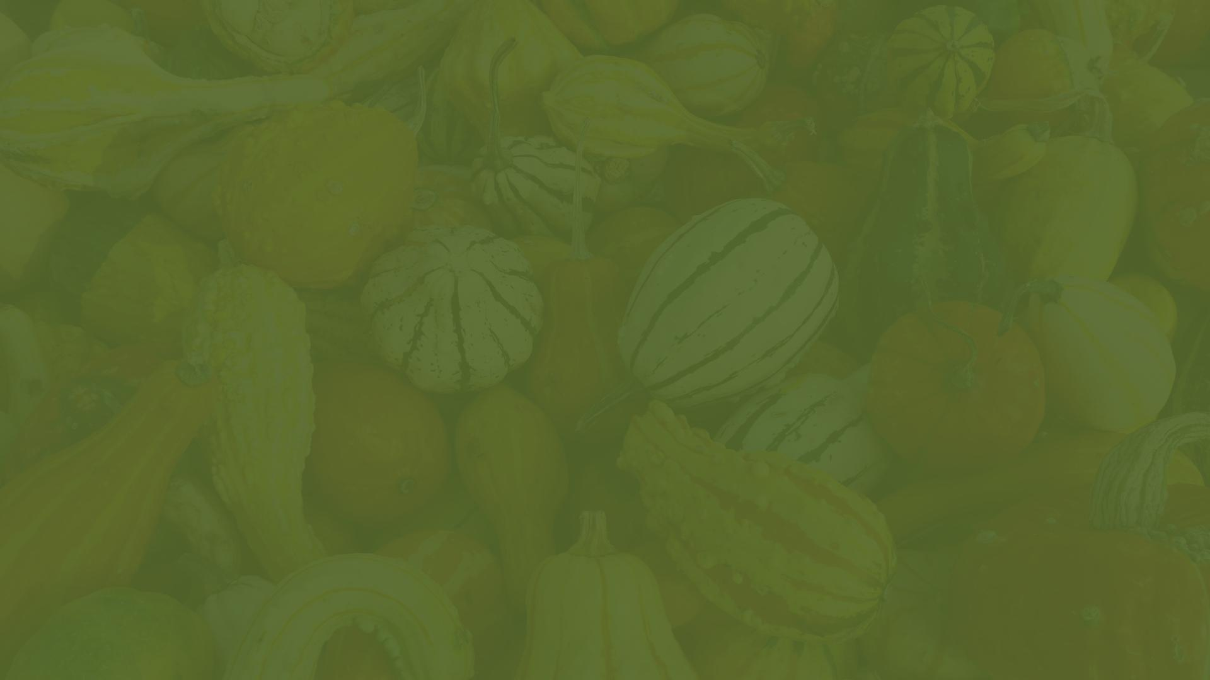
Долбоордук иш долбоордук изилдоонун темасы:гмо
БИШКЕК ШААРЫНДАГЫ А.ОСМОНОВ АТЫНДАГЫ №68 МЕКТЕП-ГИМНАЗИЯСЫ
Долбоордун аткаручусу: Абдыгапарова Назимай Алмазовна, Жеңишбекова Айсулуу Ж Жеңишбековна. 9-10-класстын окуучулары
Мекеменин дареги: Бишкек ш., Ток тогул к., 220
Почтанын индекси: 720001
Мекеменин тел. Номери: +(996 312) 45-44-63, +(996 312) 45-44-29
Мекеменин e-mail: bish-shool68@mail.ru
Аткаруучунун e-mail: abdnazimai@gmail.com
Долбоордун жетекчиси: №68МГсынын биология мугалими
Тиленбаева Анаркан

Slide 2
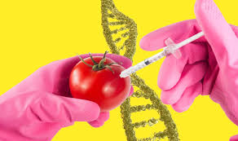
Долбоордун максаты:
ГМОнун адам жашоосундагы ролу жана анын зыяндуулугун, ошондой эле керектуу же керек эместигин окуп уйронуп, таанып билуу.

Slide 3
Долбоордун милдеттери:
1. ГМОнун зыяндуу же пайдалуулугу тууралуу, анын курамы тууралуу адабияттык булактарды карап чыгуу;
2. ГМОнун пайда болушун окуп оздоштуруу;
3. ГМО менен жашоо тиричиликте азыктанбоонун маанилуулугун далилдоо;
4. ГМОнун коптогон азыктарда кошулгандыгын изилдоо боюнча тажрыйбаларды жургузуу;
5. Изилдоонун алынган жыйынтыктырын анализдоо.

Slide 4
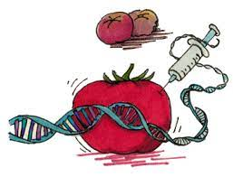
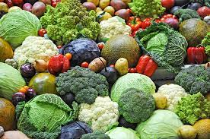
Долбоордук иштин актуалдуулугу
Азыркы учурда коптогон жерлерде (талааларда) жер-жемиштер осуудо. Аларды кун сайын карап туруу оной иш эмес, курт-кумурскалар же аба-ырайы алардын осуусуно тоскол болуп, кээде жер-жемиштер жарабай калууга да учурайт. Бирок ГМО бул нерсеге жардам берууго жондомдуу, курт кумурскалардын зыянына тосколдук жаратып, аларды жок кылат. Мисалга картошканы алсак, андагы калорадо куртун жоготууга жондомдуу.

Slide 6
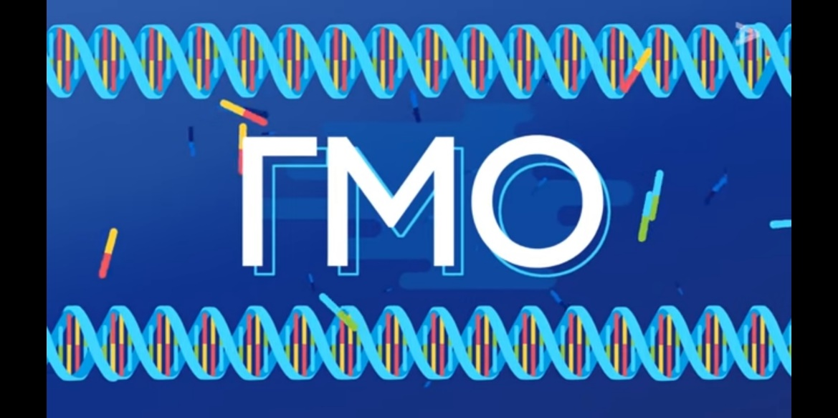
Гипотеза:
Генетикалык жактан өзгөртүлгөн тамак-аштын өзүнүн пайдасы бар. Гендери өзгөргөн сорттор ар кандай вирустарга, ооруларга жана аба ырайына чыдамдуу, алар бир топ тез бышат жана узак сакталат деп болжойлу.

Slide 8
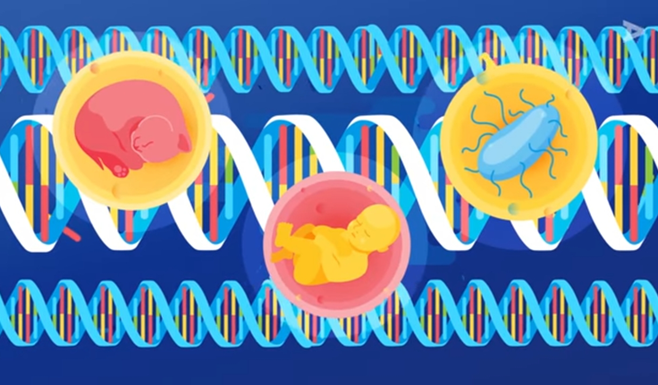
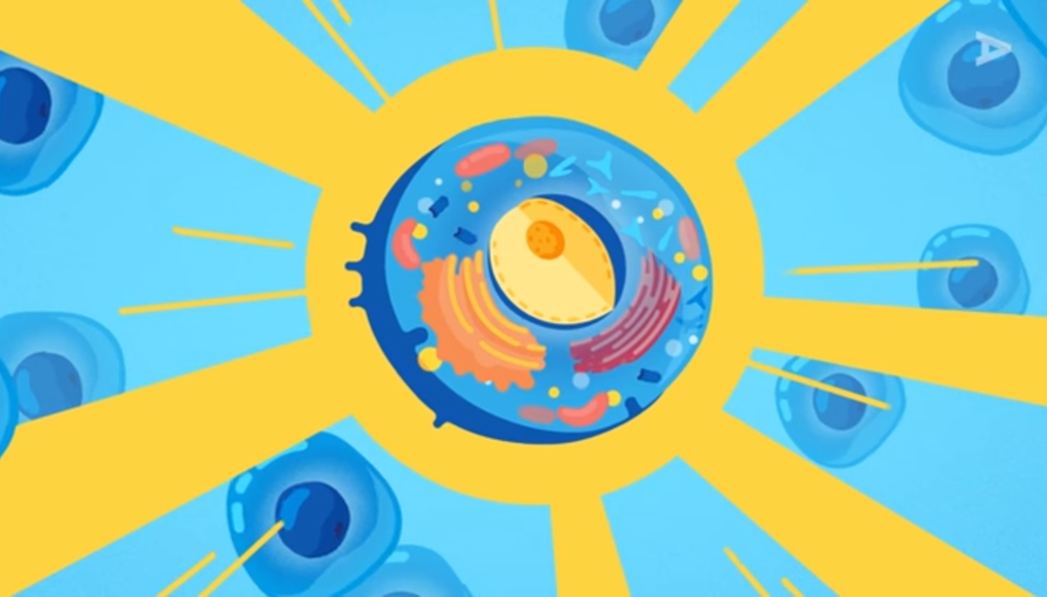
Бардыгыбыз билгендей эле биздин организмибиз клеткаларан турат , ал эми клетканын ядросунда нуклеотиддер бар.
Дал ошошол нуклеотиддер алмашканда гендерде
алмашуу болот.
Окумуштуулар ГМОну бир гана азык заттар менен тажрыйба жургузбой, жаныбарлдар, жада калса адамдар менен да тажрыйбалашкан.

Slide 9
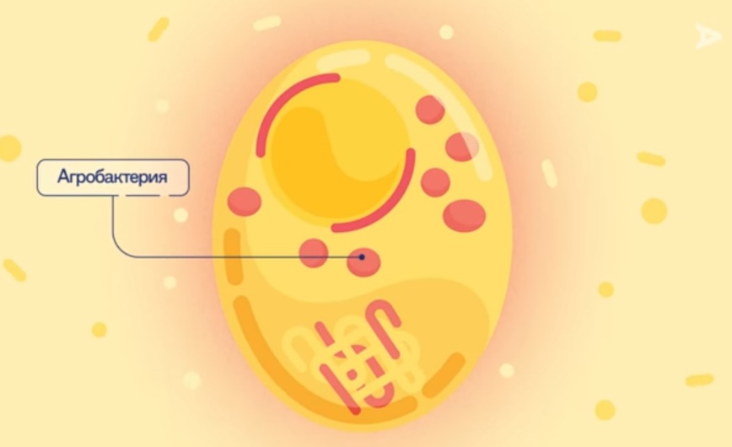
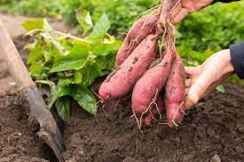
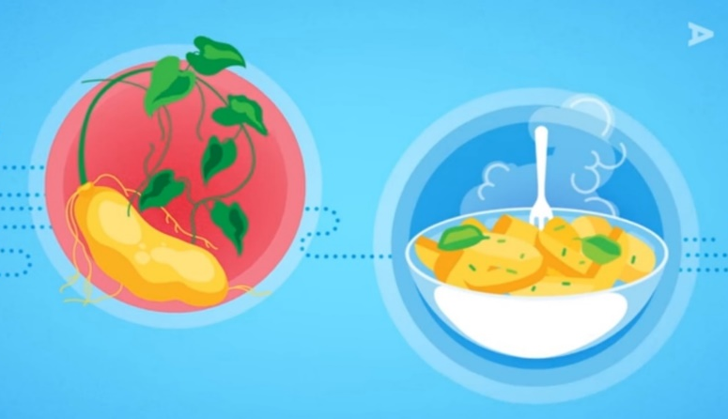
Бир гана адамдар ГМО иштерин жургозо бербейт, бул нерсени табият озу да кылат. Бул-АГРОБАКТЕРИЯ ал 8 мин жыл мурун ,озунун генин осумдукко байыркы кылымда эле кошкон , азыркы учурда да биз бул осумдук аркылуу даамдуу тамак аштарын жасайбыз, ошондой эле байыркы замандын адамдары да бул осумдуктун тушумун жыйып, аны менен азыктанышкан, алар менен эчнерсе болгон эмес башкача айтканда ГМОлонгон осумдук адамга терс таасирин берген эмес. Ал осумдук Батат осумдугу.

Slide 11
III. Эксперементалдык-тажрыйбалык болук. Тажрыйба №1. «ГМОну жана нак азыкты айырмлоо»

Slide 12
Тажрыйба №1. «ГМОну жана нак азыкты айырмалоо»
Максаты: Биз сатып алып, жеп аткан азык-заттарды натуралдуулугун , же ГМОлонгондугун айырмалоону билуу.
Гипотеза: ГМОлонгон азыктар коптогон убакытка чейин озунун формасын идеалдуу сактай алат деп болжоуйлу.
Мен алманын натуралдуусун алып аны экиге болдум, аны менен кошо ГМОлонгон алманы табып аны да эки болукко болдум. 2 минутага эки алманы тен калтырып койдум.
Эки курма алынды , бири генетикалык озгоргон , бири натуралдык. Кесип корсом натуралдык курманын ичинде 6-7 даана данеги бар, ал эми генетикалык озгоруусу бар курмада болсо даана 3 идеалдуу данек. Аларды даамдап кордум.
*Жыйынтык: Гепотеза тастыкталды. Нтуралдуу алма 2 минута ичинде кара тусполдошту, ал эми генетикалык-модификацияланган алма эч озгоргон жок. Жыйынтык: тажрыйбада гипотеза тастыкталды. Генетикалык озгоруусу бар организмде данектердин саны аз болду жана даамын татып коргондо накта курма чыныгы даамга ээ, ал эми ГМланаган курма таттуу даамда болгону менен оозду кургатат, жегенде жагымсыз сезим келет.

Slide 14
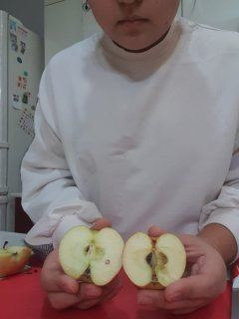
Он тараптагы алма натуралдуу, карарган, ал эми сол жактагы алма болсо озгоргон эмес.

Slide 15
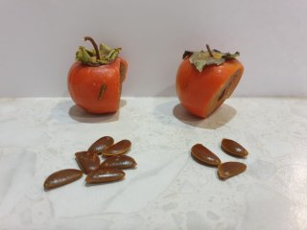

Slide 17
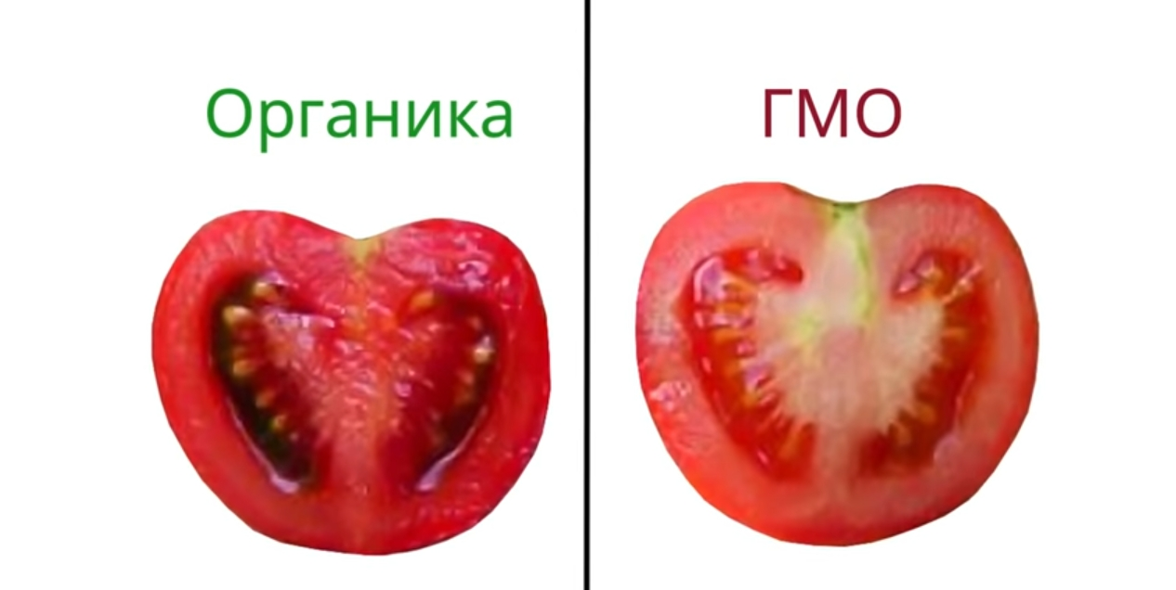

Slide 19
Тажрыйба №2. «ГМОну даамдап коруу»
Максаты: ГМОлонгон азыктар даамдап коруу.
Гипотеза: ГМО зыяндуу таасир алып келбейт, генетикалык-модификацияланган азыктар идеалдуу корунушто болгону менен даамы натуралдык азыктыкындай эмес деп болжойлу.
Мен ГМО бар деген кетчупту алдым , тамакка соус катары колдондум (тамак оз колум менен жасалган).
Жыйынтык: Натыйжада гипотеза тастыкталган жок. ГМО зыян келтириши толук мумкун. Денеге (мойн, кол, ич жана буттар) исиркектер (майда, кызыл шишик тактар) пайда болду, денени кызыл каптады. Дарыгерге кайрылуу менен , коркунучтуу эместигин билдим, бирок экинчи ал азыкты колдонбоо керек.

Slide 20
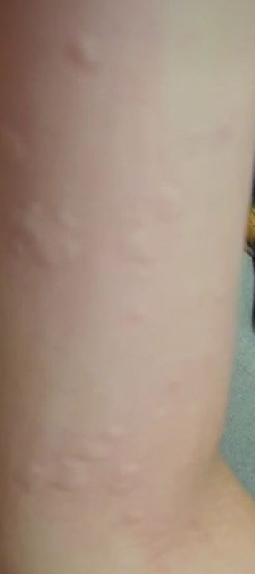
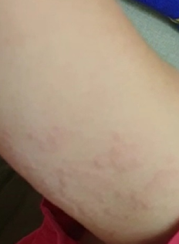
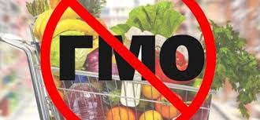
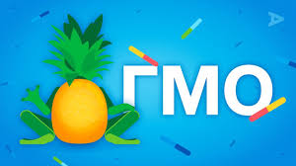
ГМОну коп колдонбогонубуз туура. ГМО кошулган кетчупка караганда, текшерилге , жаман таасирин корсотпогон компаниялардын азыктары менен азыктаналы..

Slide 22
Изилдоонун жыйынтыктары боюнча корутунду
Изилдоо ишти жургузуудо , мен ГМОнун адамдын жашоосундагы ролун окуп уйронуп оздоштурдум,анын зыяндуулугун жана пайдалуулугун болуп корсоттум.
Ошондой эле гипотезада болжогондой эле, ГМО кошулган азыктар бат бышат жана акталуулугу боюнча узак убакыттда болушу тастыкталды.
Изилдоо иштердин максаттары жана милдеттери ишке ашырылды.
Жургузулгон изилдоолор боюнча ГМО ден соолукка зыянын да , пайдасын да келтирет. Биз ГМОну тажрыйба жургузуу катарында колдонсок болот, бирок турмуштук тиричилик же болбосо азыктанууда ото коп жештин кереги жок. ГМО (алтын куруч) коздун коруусун чындоого колдонулат, ГМО (Монсанто) картошканын куртсуз осуусуно жардам берет.

